Slide 1
Noutati in lumea calculatoarelor
Periferice

Slide 2
Scurt Istoric
Un calculator, numit și sistem de calcul, computer sau ordinator, este o mașină de prelucrat date și informații conform unei liste de instrucțiuni numită program.
Charles Babbage este cel dintâi care proiectează o mașină de calcul complet programabilă (1837)
Perfecționarea electronicii digitale(datorată lui Claude Shannon în anii 1930) a condus la abandonarea calculatoarelor analogice în favoarea celor digitale (numerice)
Echipa de proiectare a ENIAC-ului, recunoscând neajunsurile acestuia, a elaborat o altă arhitectură, mult mai flexibilă, care a ajuns cunoscută sub numele de arhitectura von Neumann
În anii 1960 lămpile (tuburile electronice) au fost înlocuite de tranzistori, mult mai eficienți, mai mici, mai ieftini și mai fiabili, ceea ce a dus la miniaturizarea și ieftinirea calculatoarelor. Din anii 1970, adoptarea circuitelor integrate a coborât și mai mult prețul și dimensiunea calculatoarelor, permițând printre altele și apariția calculatoarelor personale de acum

Slide 3
Placile video
O placă video, adaptor video sau placă grafică este un card de expansiune a cărui funcție este de a genera imagini căte un monitor. Multe plăci video au funcții adăugate, precum redarea accelerată de scene 3D și grafică 2D, adaptor TV tuner, decodare MPEG-2/MPEG-4 sau capacitatea de a utiliza mai multe monitoare (multi-monitor). Alte plăci video moderne sunt utilizate pentru scopuri mai exigente, precum jocurile PC.

Slide 4
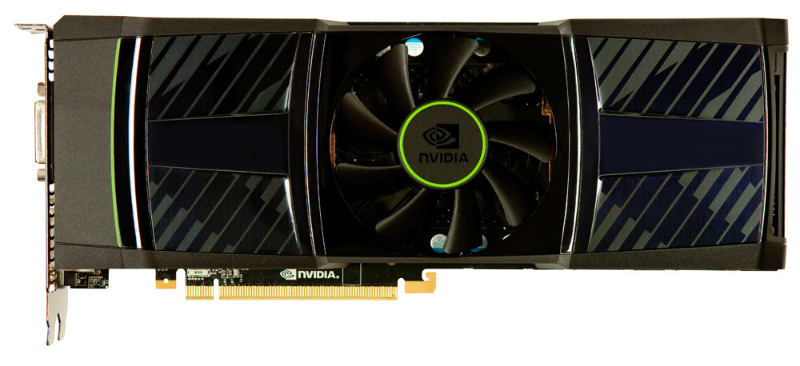
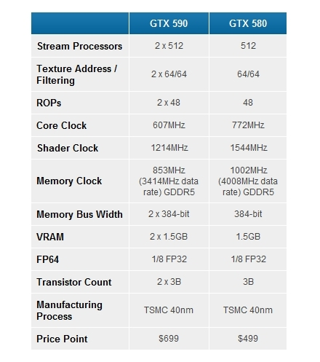
GeForce GTX 590
NVIDIA a lansat GeForce GTX 590, o placă video dual-GPU cu 3GB memorie GDDR5 şi procesoare grafice din seria GF110, aceleaşi folosite şi pentru seria GeForce GTX 580.
GeForce GTX 590 încearcă să fure coroana de rege al plăcilor video de la recent lansata AMD Radeon HD 6990, model bazat tot pe o configuraţie dual-GPU, dar echipat cu un total de 4GB memorie GDDR5 şi procesoare grafice din seria Cayman, folosite până acum în seria Radeon HD 6970.
Spre deosebire de AMD, cu al său Radeon HD 6990, optimizat pentru un consum tipic de 350W dar prevăzut cu un bios secundar pentru overclocking, ce ridică limita de consum la 450W, NVIDIA a încercat să rămână pe cât posibil la pragul de 350W pentru consumul de energie. Pentru atingerea acestui ideal, frecvenţele de funcţionare au fost ajustate la valori mai conservatoare, considerabil mai mici decât în cazul seriei GeForce GTX 580, versiunea cu un singur GPU.

Slide 5
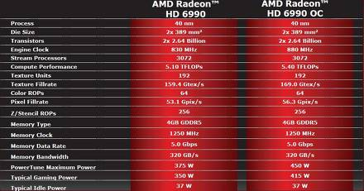
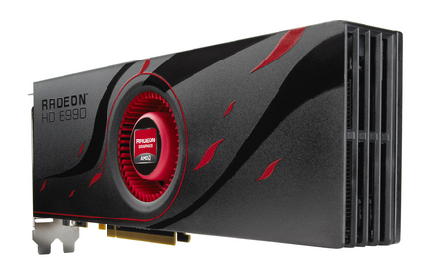
AMD Radeon HD 6990
AMD Radeon HD 6990 este versiunea cu două unităţi GPU a lui Radeon HD 6970, aproape de două ori mai performantă şi echipată cu o cantitate dublă de memorie video. Cea mai rapidă placă video de la AMD pune la dispoziţie un total de 4GB memorie video şi două unităţi GPU din seria Cayman XT, bazate pe a doua generaţie a arhitecturii compatibile DirectX 11.
Radeon HD 6990, pe numele său de cod Antiles, este într-adevăr cea mai rapidă placă video din lume, dar şi cea mai fierbinte şi însetată de energie, afişând un consum estimat la 350W pentru sesiunile de jocuri şi chiar 375W dacă dezactivăm funcţia PowerTune de economisire a energiei.
Radeon HD 6990 suportă în mod nativ configuraţii cu până la 5 monitoare, prin tehnologia AMD Eyefinity, sau chiar 6 monitoare dacă folosim conectori speciali DisplayPort 1.2, ce trebuie achiziţionaţi separat. Pe bracket-ul plăcii video găsim doi conectori DVI-D şi patru conectori mini-HDMI.
Tehnologia AMD HD3D permite folosirea ochelarilor 3D stereoscopici pentru jocuri şi filme, împreună cu monitoare prevăzute cu conexiune DVI-D şi HDMI 1.4a.

Slide 6
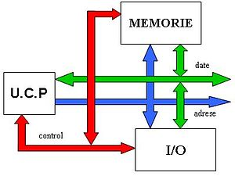
Procesoare
Microprocesorul, uneori numit și procesor, este unitatea centrală de prelucre a informației (U.C.P. sau în engleză: CPU) a unui calculator sau a unui sistem electronic structurat funcțional (care coordonează sistemul) și care, fizic, se prezintă sub forma unui circuit electronic integrat IC cunoscut și sub numele decip electronic.

Slide 7
Intel I7
Intel Core i7 este o familie de procesoare de tip desktop x86-64 high-end, prima familie de procesoare de la compania americană Intel care folosește microarhitectura numită „Intel Nehalem”, fiind în același timp succesorul familiei de procesoare Intel Core 2 Duo. Modelele acestei familii de procesoare sunt alcătuite din 4 nuclee de tip monolitic (design monolitic înseamnă nuclee separate). Procesoarele Core i7 se fabrică pe nucleul cu denumirea „Bloomfield”. Potrivit companiei Intel, noul sistem de denumiri îi ajută pe cumpărători să se decidă mai ușor asupra produselor pe care le achiziționează, în timp ce marca "Intel Core" continuă să existe. Core i7 a fost produs prima dată în fabrica din Costa Rica, dar momentan se produce și în fabricile lui Intel din SUA.
Microprocesor
Produs Din noiembrie 2008
Proiectat de Intel
Fabricanți principali Intel
Frecvența maximă de ceas a unității 2,66 GHz până la 3,33 GHz
Viteze FSB 4,8 GT/s până la 6,4 GT/s
Dimensiunea minimă 0,045 µm
Set de instrucțiuni x86, x86-64, MMX, SSE, SSE2, SSE3, SSSE3, SSE4.1, SSE4.2
Microarhitectură Nehalem
Nuclee 4
Socluri Socket B (LGA 1366)
Numele nucleelor Bloomfield

Slide 8
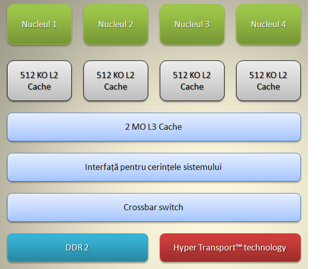
Phenom
Arhitectura Phenom X4
Phenom reprezintă linia de procesoare de calculatoare desktop de la compania americană AMD, bazată pe microarhitectura K10. Versiunile cu trei nuclee (engleză: triple core) aparțin seriei Phenom 8000, iar cele cu patru nuclee (engleză: quad core) aparțin seriei Phenom X4 9000.
Produs 2007
Proiectat de Advanced Micro Devices (AMD)
Frecvența maximă de ceas a unității 1,8 până la 3,0
Viteze FSB 1,6 până la 2,0
Dimensiunea minimă 0,045 µm
Set de instrucțiuni MMX, SSE, SSE2, SSE3, SSE4a, x86-64, 3DNow!
Microarhitectură K10
Nuclee 3 sau 4
Socluri Socket AM2+
Numele nucleelor Agena, Toliman

Slide 9
Acestea sunt doar dintre cele multe imbunatatiri aduse lumii calculatoarelor in acesti ani.
Budai Adrian Iulian
Colegiul National de Informatica ,,Tudor Vianu”
Clasa 9H

